Slide 1






FlavoData
База данных для исследования и применения флавоноидов
‹#›

Slide 2
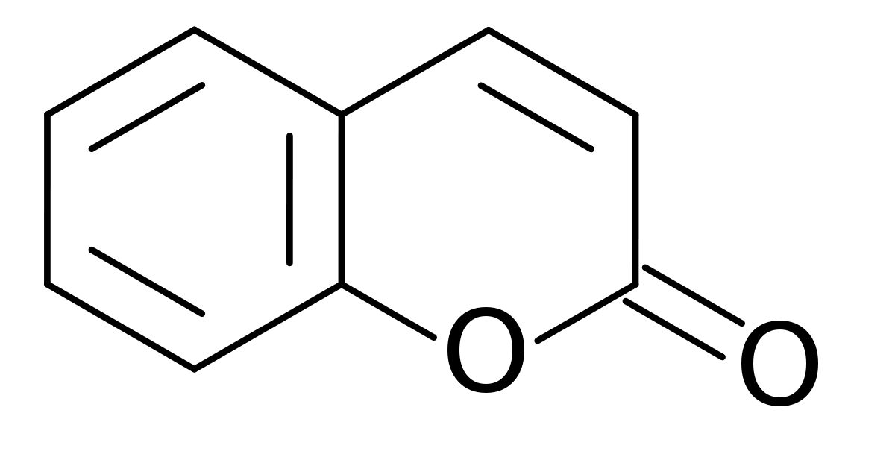

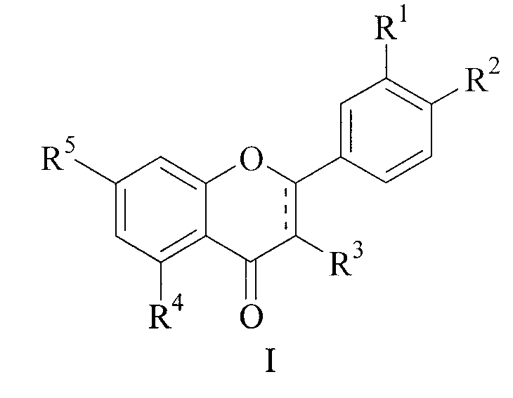

АКТУАЛЬНОСТЬ ПРОЕКТА
Ученые в области органической химии, медицины (фармацевтики) занимаются важными исследованиями для государства и общества в целом.
И они испытывают дефицит в быстром поиске и доступности надежных и актуальных данных об их химических свойствах.
Существующие источники информации могут быть разрозненными и неполными, что придает проблеме злободневность.

Slide 3


ЦЕЛЕВАЯ АУДИТОРИЯ
Целевая аудитория включает:
Исследователи
Фармацевты
Производителей пищевых продуктов и косметики
Образовательные учреждения (школы, Вузы, Ссузы и т.п.)
Химики-любители
‹#›

Slide 4

ПРОБЛЕМА
Исследования флавоноидов имеют важное значение и применение в фармацевтике, пищевой промышленности и косметике
Проблема клиента: ученые имеют ограниченный доступ к надежной и актуальной информации о флавоноидах
Обоснование: возникает из-за разрозненности и разнообразия источников информации, что затрудняет исследования, разработку продуктов и обучение в этой области
‹#›

Slide 5

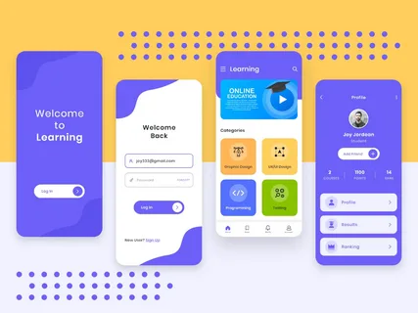
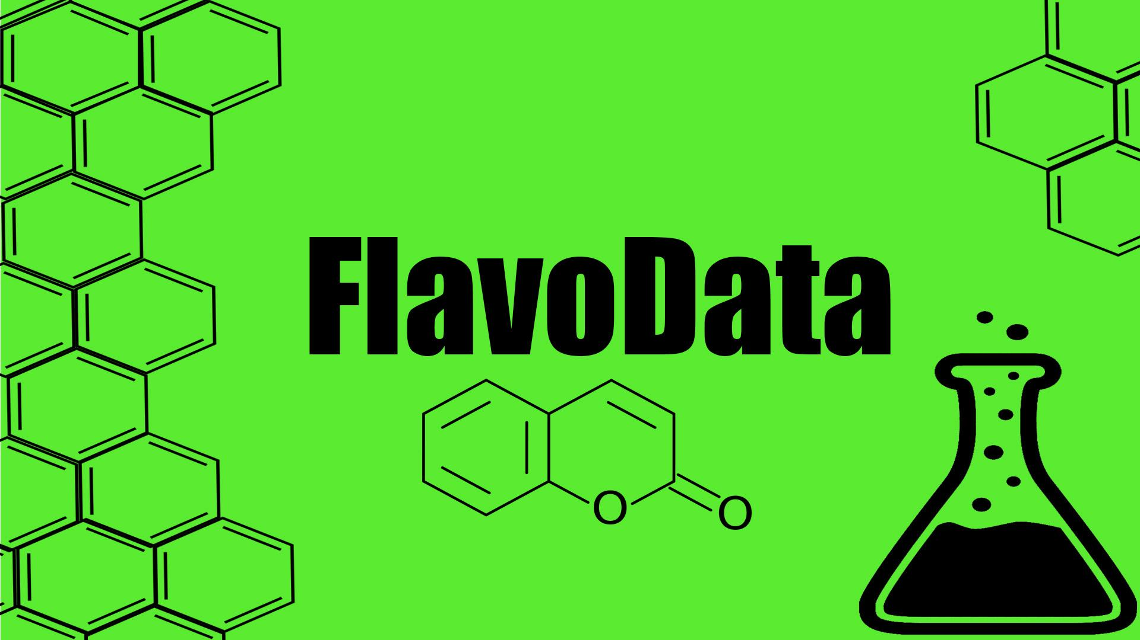
РЕШЕНИЕ
Проект "FlavoData" предоставляет централизованную и обновляемую платформу с точными и проверенными данными о флавоноидах, что помогает исследователям, фармацевтам, производителям пищевых продуктов и косметики получать доступ к необходимой информации в удобной и эффективной форме
‹#›

Slide 6
ЦЕННОСТЬ, ЦЕННОСТНОЕ ПРЕДЛОЖЕНИЕ
Мы, компания FlavoData,
Помогаем клиентам НИИ, фармацевтическим компаниям, ученым и студентам
В ситуации ограниченного доступа получать структурированную информацию о различных флавоноидах в одном месте
Решать проблему доступа к надежным и актуальным данным
с помощью приложения с базой данных и получать быстро достоверную информацию
‹#›
Notes:
Помогаем клиентам в НИИ, фармацевтических компаниях, ученых и студентов в ситуации ограниченного доступа получать структурированные и надежные данные

Slide 7



КОНКУРЕНТЫ
Википедия
Старые справочники
Сильная сторона - заработанная репутация
Слабая сторона - Информация может быть и не достоверной
Мы предлагаем - при помощи нейросети , баз данных , и экспериментов составить такую базу данных , где будет 100% достоверная информация, и ссылка на данные исследования.
‹#›

Slide 8
КОНКУРЕНТЫ
 | Наличие информации по флавоноидам | Наличие Английского языка | Регулярное обновление базы данных | Инструменты поиска и анализа | Наличие нейросети | Красивый дизайн
FlavoData | + | + | + | + | + | +
Справочные пособия | + | + | - | - | - | -
Википедия | + | + | - | + | - | -
‹#›

Slide 9
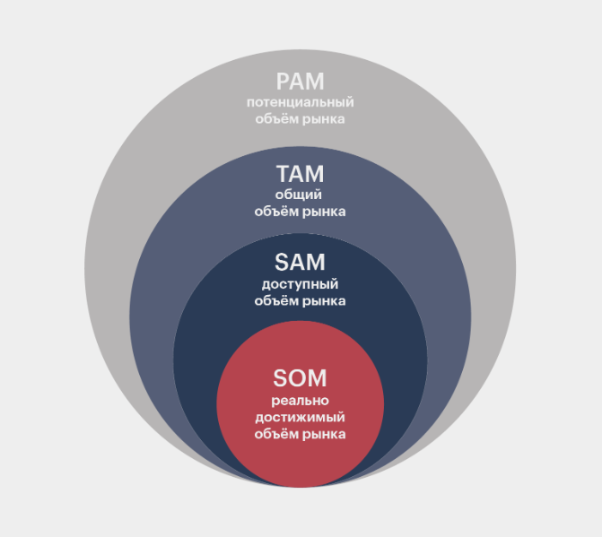
РЫНОК - Health Net
Мы работаем на рынке B2C и B2G
ЦА - это более 100 тыс. человек и 100 организаций
Наше решение будет стоить 44,9 $ в месяц - это около 58,575 млн долларов в год
Доля рынка - 0,023% от общего объема рынка в 250 млрд долларов
Сможем заработать в первый год - около 10 млн долларов
‹#›

Slide 10
БИЗНЕС-МОДЕЛЬ
Целевая аудитория:
- Химики, фармакологи, исследователи, занимающиеся изучением флавоноидов
- Фармацевтические компании
- Университеты и научные центры
Предлагаемый продукт:
- Онлайн база данных структур флавоноиды и их производных
- Информация о физико-химических и биологических свойствах
- Сведения об использовании в медицине и других областях
- Поиск по структурам и ключевым параметрам
Источники данных:
- Литература по химии и фармакологии флавоноидов за 100 лет
- Публикации в ведущих научных журналах
- Открытые базы данных структур химических соединений
Преимущества перед конкурентами:
- Единый охват всей информации по флавоноидам
- Регулярное обновление базы
- Инструменты поиска и анализа
- Доступность на английском языке
Цена:
- Базовая подписка для исследователей от 538,8$ в год
- Корпоративные пакеты для компаний от 5388$ в год
Дополнительные услуги:
- Индивидуальные запросы на поиск информации
- Составление обзоров и аналитических материалов
‹#›

Slide 11
ТЕКУЩИЕ РЕЗУЛЬТАТЫ
1)Провели интервью с 6 людьми
2)Заполнили HADI-Циклы
3)Составили ценностное предложение
4)Придумали бизнес-план
5)Проанализировали рынок
6)Провели качественные встречи с трекером

Slide 12
КОМАНДА СТАРТАПА
РОЛЬ | ФАМИЛИЯ ИМЯ
ЛИДЕР (CEO) | Кирилин Илья Владимирович
ТЕХНОЛОГ, РАЗРАБОТЧИК (CTO) | Ташев Ильхан Ерикович Кирилин Илья Владимирович
МАРКЕТОЛОГ (СMO) | Черкесов Владислав Сергеевич
‹#›

Slide 13
ПЛАНЫ РАЗВИТИЯ 2-4 недели
Создание централизованной базы данных: Разработка и поддержка централизованной базы данных, которая содержит полную и актуальную информацию о флавоноидах и их химических свойствах. База данных должна быть структурированной, удобной в использовании и обладать функциональностью поиска и фильтрации данных.
Систематическое сбор и обновление информации: Установление процесса систематического сбора и обновления информации о флавоноидах из различных надежных источников. Это позволит обеспечить актуальность и достоверность данных в базе и учесть новые научные исследования и открытия.
Удобный доступ и навигация: Обеспечение удобного доступа и навигации по базе данных для пользователей. Реализация функций поиска, фильтрации и сортировки данных, чтобы пользователи могли быстро находить нужную информацию и получать доступ к специфическим деталям о флавоноидах.
‹#›

Slide 14

КОНТАКТЫ ЛИДЕРА
Кирилин Илья Владимирович
Номер телефона: 89128153747
Почта: kirilin_iv@edu.surgu,ru
‹#›

